Slide 1
第56組
程式作業第一題
huffman code
108605509 曾俊瑋
110605006 劉韶颺
108303205羅志偉

Slide 2
1.Huffman Code
Huffman Code是一種很有效的編碼壓縮法，它根據一篇明文中的各個字母出現的機率將字母轉換成二進制的編碼，編碼方式如下：
假設一個明文為「mississippis」
m出現的頻率1/12
p出現的頻率為2/12
i出現的頻率4/12
s出現的頻率5/12
我們將頻率由小到
大排列為{1/12,2/12,4/12,5/12}
我們每次都選出其中最小的來建成tree，所以我們會先選1/12，再來是2/12，並將其頻率相加變成3/12並放回數列中，接下來我們選出3/12與4/12相加變成7/12，並放回數列中，接下來我們選出5/12與7/12相加得到1，完成Huffman Tree的建構，注意我們每次都會將頻率較小的那一個放在左子樹，頻率較大的放在右子樹。
最後我們根據建好的樹，左樹給0右樹給1規則，為每個字母編碼，步驟如附圖：

Slide 3
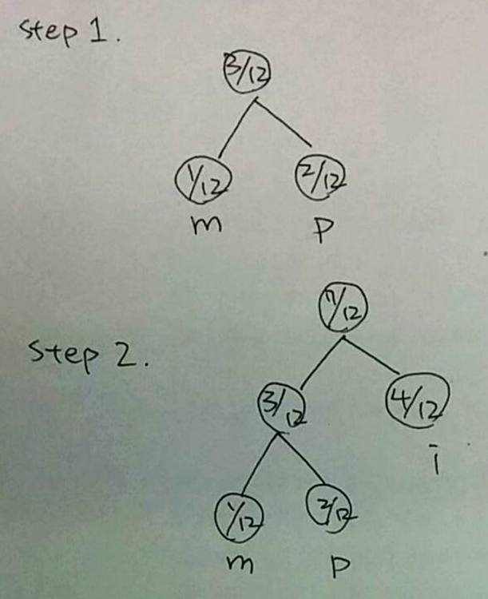
種樹:
可以看到左側為全部字母中最小的m，右側為倒數第二大的p此為一棵樹，然後在以樹上的那點與倒數第三大的點比較後往上加密到所有子母中出現最多次的字母比較後最上面的點為1

Slide 4
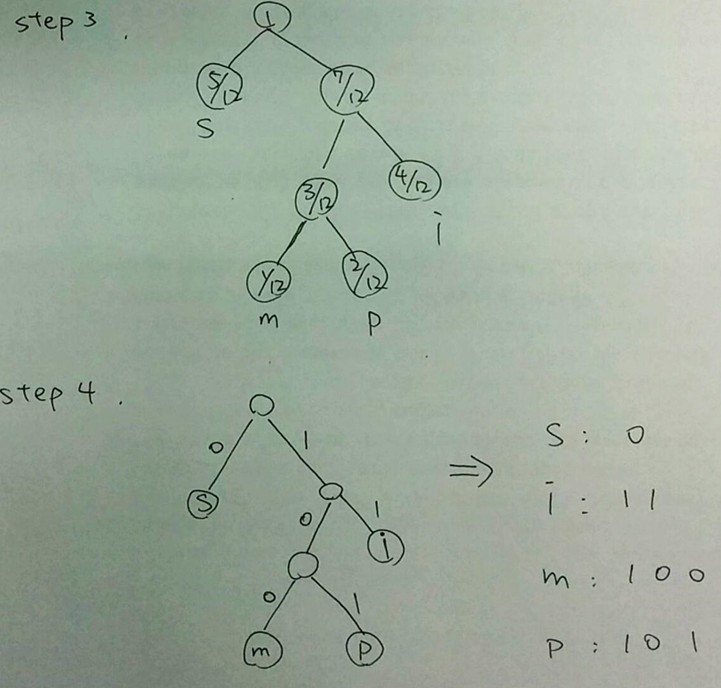
編碼:
邊完樹後，左樹賦予0，右數賦予1做編碼

Slide 5
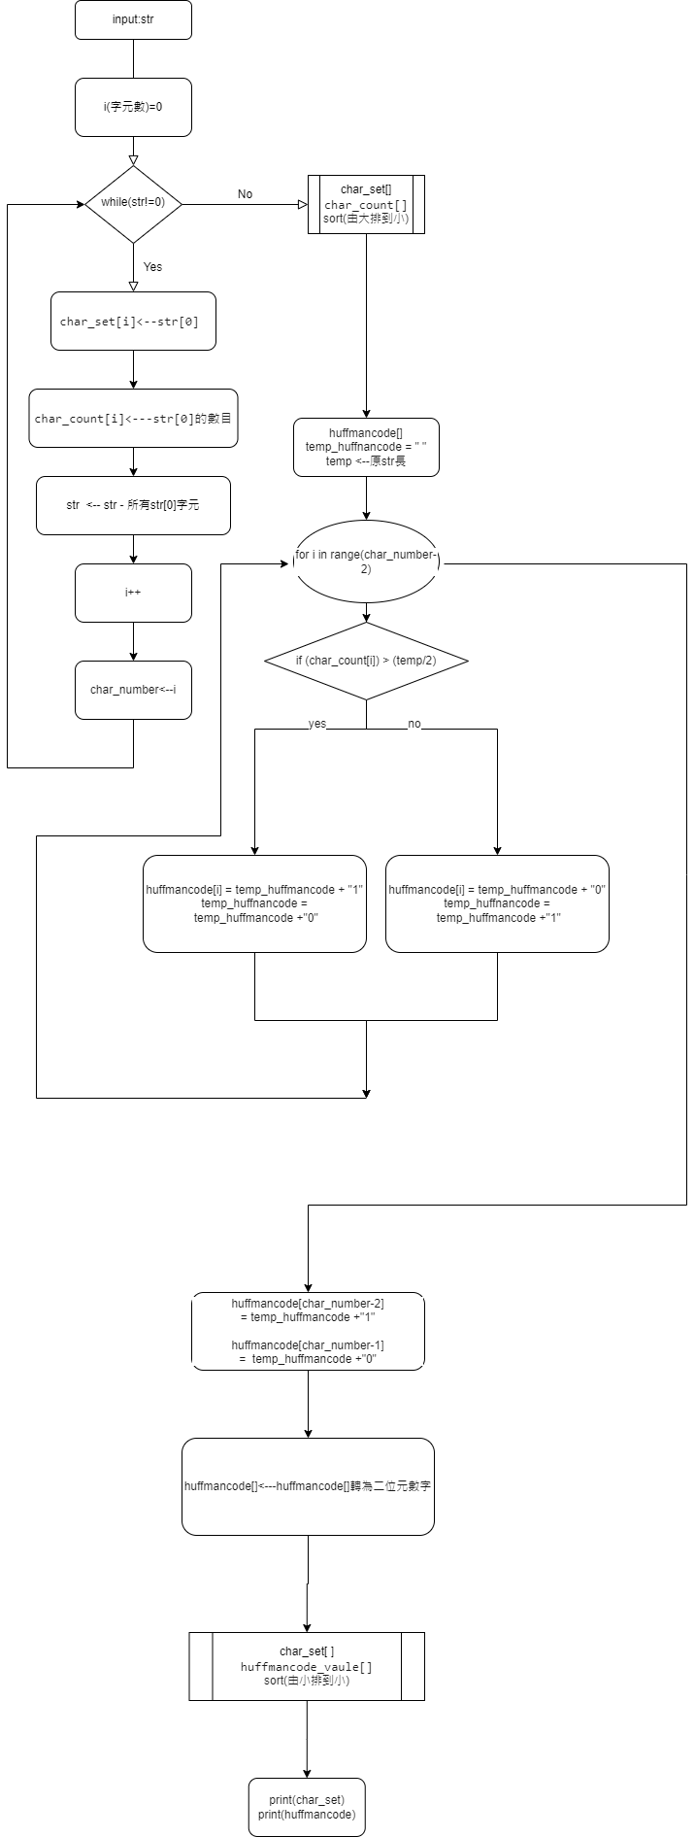

Slide 7
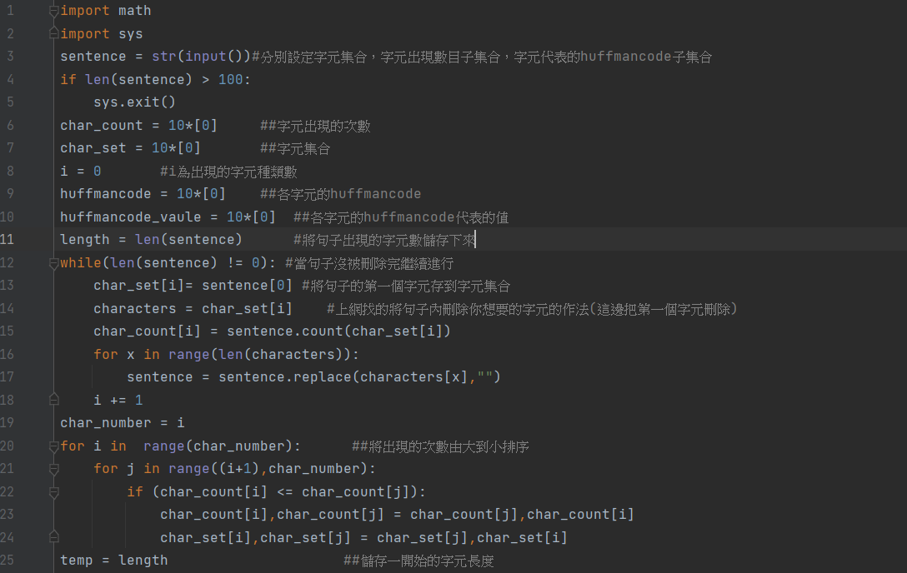
程式碼(1):

Slide 8
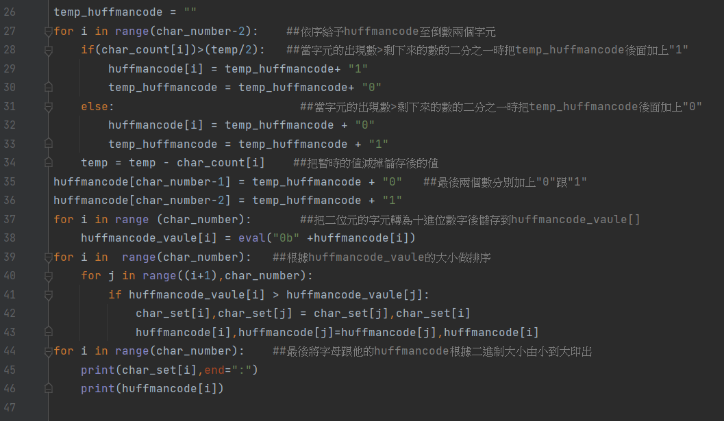
程式碼(2):

Slide 9
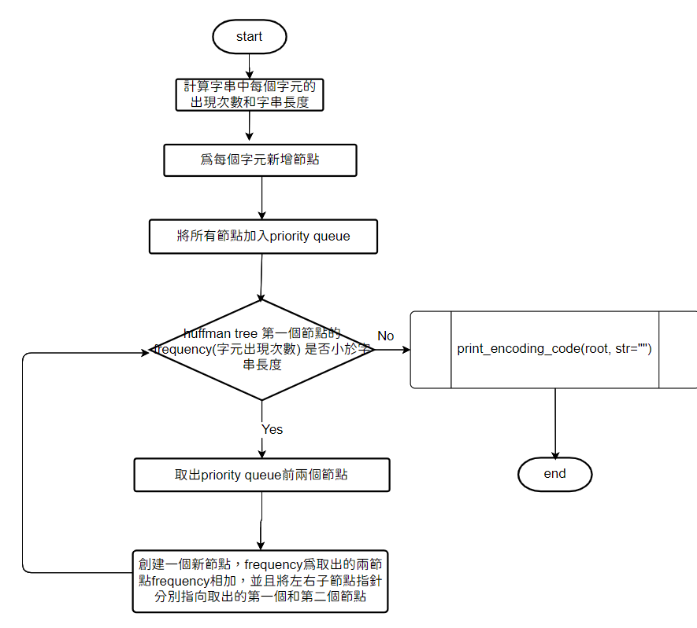
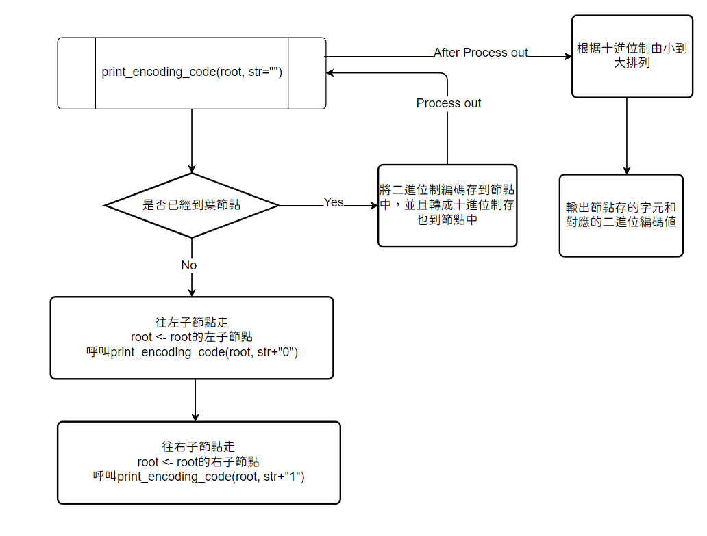
Flow chart
Build huffman tree
Traversal

Slide 10
Pseudocode
Input : string
Output : 將每個出現過的字母依編碼後的二進制數值大小，由小到到大輸出
Algorithm : huffman_encode
1 : struct node {character, frequency, l_child, r_child, binary, decimal}
2 : str_length <- len(string)
3 : map or dict <- calculate appearance frequency of each character
4 : for element in map, create nodes
5 : add all nodes into priority queue
6 : while (frequency of the first node in priority queue < str_length) do
7 : pop out the first two nodes in priority queue
8 : create new nodes which the frequency is the sum of two nodes
9 : add the node back to priority queue
10 : nodes[ ] <- get_encoding nodes(root, string)
11 : sort nodes according to decimal
12 : for node in nodes
13 : output character and binary

Slide 11
Pseudocode
Input : root, string=””
Output : 裝有所有節點的nodes陣列
Algorithm : get_encoding_nodes
1 : if (root has no left child)
2 : save binary and decimal value into root
3 : nodes[ ] <- root
4 : get_encoding_nodes(left child of root, string+”0”)
5 : get_encoding_nodes(right child of root, string+”1”)

